Slide 1

LOGO
7 建造者模式
软件学院

Slide 2
7 建造者模式
目录
CONTENTS
7.1
模式动机与定义
7.2
模式结构与分析
7.3
模式实例与解析
7.4
模式效果与应用

Slide 3
建造者模式重要等级：★★☆☆☆
建造者模式难度等级：★★★★★
本章难点：
1、理解建造者模式中“指挥者类”的作用
2、编程实现建造者模式

Slide 4
7.1 模式动机与定义
建造者模式（Builder Pattern）是最复杂的创建型模式，它用于创建一个包含多个组成部分的复杂对象，可以返回一个完整的产品对象给用户。它通过将客户端与包含多个组成部分的复杂对象的创建过程分离，使得客户端无需知道复杂对象的内部组成部分与装配方式，只需要知道建造者的类型即可。它关注如何一步一步创建一个复杂对象，不同的具体建造者定义了不同的创建过程，且具体建造者相互独立，增加新的建造者非常方便，系统具有较好的扩展性。

Slide 5
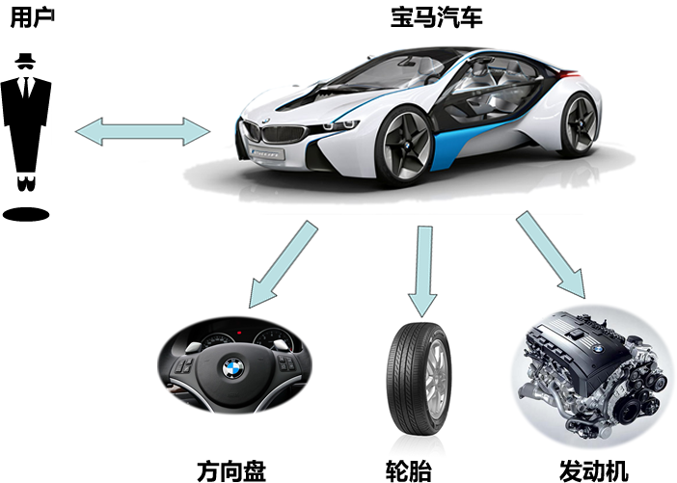
7.1 模式动机与定义
模式动机
  创建复杂对象
复杂对象:电子邮件
复杂对象（汽车）示意图

Slide 6
7.1 模式动机与定义
模式定义
  建造者模式(Builder Pattern)：将一个复杂对象的构建与它的表示分离，使得同样的构建过程可以创建不同的表示。
  Builder Pattern: Separate the construction of a complex object from its representation so that the same construction process can create different representations.
  建造者模式是一步一步创建一个复杂的对象，它允许用户只通过指定复杂对象的类型和内容就可以构建它们，用户不需要知道内部的具体构建细节。建造者模式属于对象创建型模式。

Slide 7
7.1 模式动机与定义
模式定义
  建造者模式(Builder Pattern)：将一个复杂对象的构建与它的表示分离，使得同样的构建过程可以创建不同的表示。
  将客户端与包含多个部件的复杂对象的创建过程分离，客户端无须知道复杂对象的内部组成部分与装配方式，只需要知道所需建造者的类型即可
  关注如何逐步创建一个复杂的对象，不同的建造者定义了不同的创建过程

Slide 8
7.2 模式结构与分析
模式结构
抽象建造者
指挥者角色
具体建造者
产品角色

Slide 9
7.2 模式结构与分析
模式分析
  典型的复杂对象类代码
public class Product { private String partA; //定义部件，部件可以是任意类型，包括值类型和引用类型 private String partB; private String partC; //partA的Getter方法和Setter方法省略 //partB的Getter方法和Setter方法省略 //partC的Getter方法和Setter方法省略 }

Slide 10
7.2 模式结构与分析
模式分析
  典型的抽象建造者类代码
public abstract class Builder { //创建产品对象 protected Product product=new Product(); public abstract void buildPartA(); public abstract void buildPartB(); public abstract void buildPartC(); //返回产品对象 public Product getResult() { return product; } }

Slide 11
7.2 模式结构与分析
模式分析
  典型的具体建造者类代码
public class ConcreteBuilder1 extends Builder{ public void buildPartA() { product.setPartA("A1"); } public void buildPartB() { product.setPartB("B1"); } public void buildPartC() { product.setPartC("C1"); } }

Slide 12
7.2 模式结构与分析
模式分析
  典型的指挥者类代码
public class Director { private Builder builder; public Director(Builder builder) { this.builder=builder; } public void setBuilder(Builder builder) { this.builder=builder; }
//产品构建与组装方法 public Product construct() { builder.buildPartA(); builder.buildPartB(); builder.buildPartC(); return builder.getResult(); } }

Slide 13
7.2 模式结构与分析
模式分析
  典型的客户类代码
…… Builder builder = new ConcreteBuilder1(); //可通过配置文件实现 Director director = new Director(builder); Product product = director.construct(); ……
对于客户端，只需要指定具体的建造者即可，无需关心产品的具体组装过程。

Slide 14
指挥者类的作用
定义构建过程：指挥者定义了如何构建产品的各个部分。它知道构建过程中的顺序和逻辑，但不知道也不需要知道具体产品的细节。
协调建造者：指挥者类通过调用建造者接口中的方法来指导建造者工作，它不关心具体的建造者实现细节。这样做使得指挥者可以在不修改自身代码的情况下更换不同的建造者。
解耦合：通过引入指挥者，产品构建的具体细节从客户端代码中抽离出来，降低了系统的耦合度。客户端只需要告诉指挥者它想要什么样的产品，而具体的构建细节由指挥者和建造者协作完成。

Slide 15
指挥者类的作用
易于扩展：如果需要增加新的产品类型，只需新增一个对应的建造者类，并可能需要调整指挥者的构造流程即可，而不需要改动已有的指挥者和建造者类。这使得系统更加灵活和易于扩展。
隔离变化：当产品的内部表示发生变化时，只要产品的接口不变，指挥者就可以继续使用原来的接口来构建产品。这样，即使产品内部结构发生变动，也不会影响到指挥者和其他依赖该接口的代码。
总的来说，指挥者的主要职责是指导建造者按照一定的步骤来构建产品对象，从而将具体的构建细节与使用产品的客户端代码隔离，提高了系统的灵活性和可维护性。

Slide 16
7.3 模式实例与解析
模式实例1
  KFC套餐：实例说明
    建造者模式可以用于描述KFC如何创建套餐：套餐是一个复杂对象，它一般包含主食（如汉堡、鸡肉卷等）和饮料（如果汁、可乐等）等组成部分，不同的套餐有不同的组成部分，而KFC的服务员可以根据顾客的要求，一步一步装配这些组成部分，构造一份完整的套餐，然后返回给顾客。

Slide 17



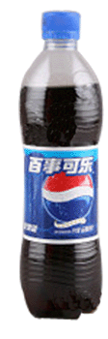

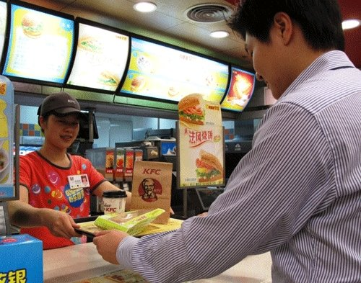
7.3 模式实例与解析
模式实例1
  KFC套餐：实例说明
KFC使用了建造者模式

Slide 18
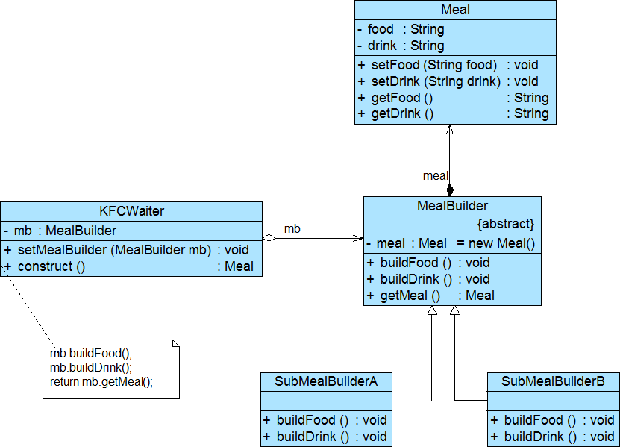
7.3 模式实例与解析
模式实例1
  KFC套餐：参考类图

Slide 19

7.3 模式实例与解析
模式实例1
  KFC套餐：参考代码
    DesignPatterns之builder包
演示……

Slide 20
7.3 模式实例与解析
模式实例2-游戏角色：实例说明
    某游戏软件公司决定开发一款基于角色扮演的多人在线网络游戏，玩家可以在游戏中扮演虚拟世界中的一个特定角色，角色根据不同的游戏情节和统计数据（例如力量、魔法、技能等）具有不同的能力，角色也会随着不断升级而拥有更加强大的能力。
    作为该游戏的一个重要组成部分，需要对游戏角色进行设计，而且随着该游戏的升级将不断增加新的角色。通过分析发现，游戏角色是一个复杂对象，它包含性别、面容等多个组成部分，不同类型的游戏角色，其性别、面容、服装、发型等外部特性都有所差异，例如“天使”拥有美丽的面容和披肩的长发，并身穿一袭白裙；而“恶魔”极其丑陋，留着光头并穿一件刺眼的黑衣。
    无论是何种造型的游戏角色，它的创建步骤都大同小异，都需要逐步创建其组成部分，再装配成一个完整的游戏角色。使用建造者模式来实现游戏角色的创建。

Slide 21
7.3 模式实例与解析
模式实例2-游戏角色
  (1) Actor：游戏角色类，充当复杂产品对象
  (2) ActorBuilder：游戏角色建造者，充当抽象建造者
  (3) HeroBuilder：英雄角色建造者，充当具体建造者
  (4) AngelBuilder：天使角色建造者，充当具体建造者
  (5) DevilBuilder：恶魔角色建造者，充当具体建造者
  (6) ActorController：角色控制器，充当指挥者
  (7) Client：客户端测试类

Slide 22
7.3 模式实例与解析
模式实例2
  游戏角色：参考代码
    builder2包
演示……

Slide 23
7.4 模式效果与应用
建造者模式优点：
  客户端不必知道产品内部组成的细节，将产品本身与产品的创建过程解耦，使得相同的创建过程可以创建不同的产品对象
  每一个具体建造者都相对独立，与其他的具体建造者无关，因此可以很方便地替换具体建造者或增加新的具体建造者，扩展方便，符合开闭原则
  可以更加精细地控制产品的创建过程

Slide 24
7.4 模式效果与应用
建造者模式缺点：
  建造者模式所创建的产品一般具有较多的共同点，其组成部分相似，如果产品之间的差异性很大，不适合使用建造者模式，因此其使用范围受到一定的限制
  如果产品的内部变化复杂，可能会需要定义很多具体建造者类来实现这种变化，导致系统变得很庞大，增加了系统的理解难度和运行成本

Slide 25
7.4 模式效果与应用
在以下情况下可以使用建造者模式：
  需要生成的产品对象有复杂的内部结构，这些产品对象通常包含多个成员变量
  需要生成的产品对象的属性相互依赖，需要指定其生成顺序
  对象的创建过程独立于创建该对象的类。在建造者模式中通过引入了指挥者类，将创建过程封装在指挥者类中，而不在建造者类和客户类中
  隔离复杂对象的创建和使用，并使得相同的创建过程可以创建不同的产品

Slide 26
7.4 模式效果与应用
建造者模式的运用：
（1）JavaMail是一组Java SE扩展的API类库，通过使用JavaMail，程序员可以很容易地开发功能完善的客户端电子邮件程序。在JavaMail中使用了建造者模式，JavaMail中的Message和MimeMessage等类均可以看成是退化的建造者模式的应用。有兴趣的同学可详细了解。
（2）在很多游戏软件中，地图包括天空、地面、背景等组成部分，人物角色包括人体、服装、装备等组成部分，可以使用建造者模式对其进行设计，通过不同的具体建造者创建不同类型的地图或人物。

Slide 27
建造者模式扩展
简化：
省略抽象建造者角色-（系统中只需要1个建造者时）
省略指挥者角色-（系统中只需要1个建造者时，省略抽象建造者、还可继续省略指挥者，让Builder角色扮演指挥者与建造者双重角色）

Slide 28


